Slide 1

Wagenpark
Gemaakt door ROCit

Slide 2
Inhoud
Inleiding
Documentatie
Voorwaarden
Planning
De applicatie

Slide 3
Inleiding
ROCit heeft een wagenpark van 50 leaseauto’s van verschillende dealers.
ROCit wil een overzicht hebben van de kosten van de onderhoudsbeurt voor alle auto’s.
De dealers kunnen zelf de gegevens over de onderhoudsbeurt online kan invoeren.

Slide 4
Documentatie
Functioneel ontwerp
Technisch ontwerp
Testplan
Implementatie

Slide 5
Voorwaarden
De opdrachtgever heeft de volgende voorwaarden vastgesteld.
Een inlogscript met sessies voor het inloggen van de dealers en beheerders.
Een welkomstpagina.
De mogelijkheid dat een dealer een onderhoudsbeurt online kan invoeren.
De mogelijkheid dat een dealer een overzicht van een specifieke auto online kan aanvragen.
Een link op de welkomstpagina naar een uitlog pagina.

Slide 6
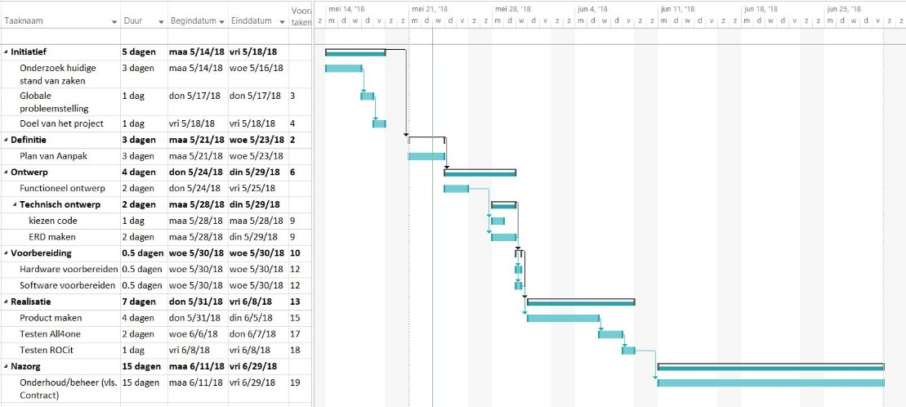
Planning

Slide 7
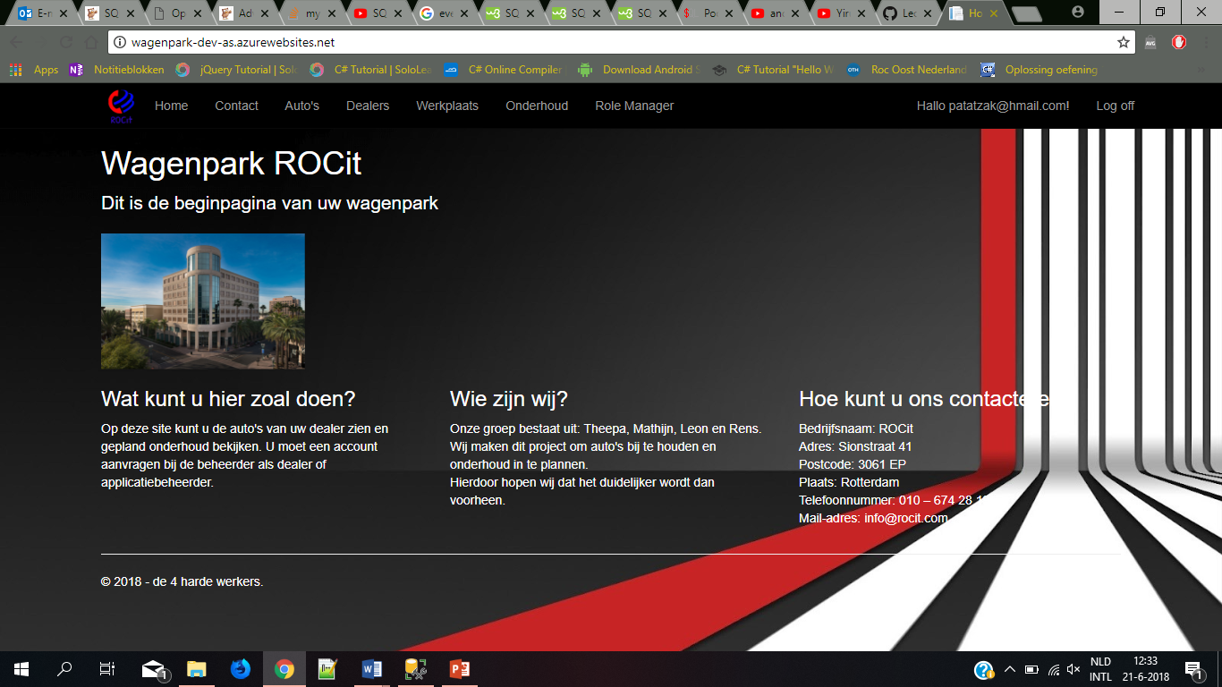
De applicatie
Inlog mogelijkheid.
Onderhoud toevoegen, verwijderen en aanpassen.
Specifieke auto’s en onderhoud zoeken.
Contactgegevens.
Auto’s toevoegen, verwijderen en aanpassen.
Dealer aanmaken, verwijderen en rol gegeven.
Werkplaats toevoegen.

Slide 8

Vragen

